Slide 1
段差がある場合、赤い点の箇所に障害物があると仮定する
θ = 30[deg]
i _V = 1.0[m]
z = 0.75[m]
i = 1.5[m]
x = 1.3[m]
ここが突き抜けたら段差

Slide 2
30[m]
i_thresh = 3.0[m] / sin(90-θ)
θ [deg]

Slide 3
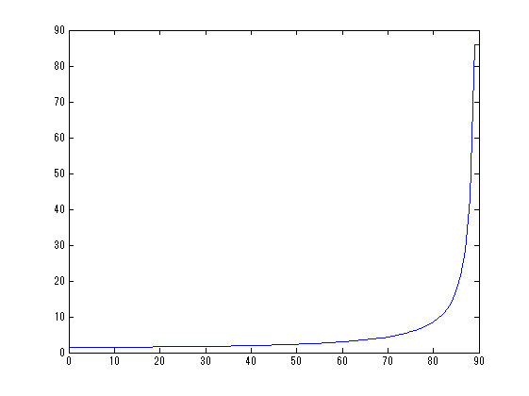
この辺から急に大きくなる

Slide 4
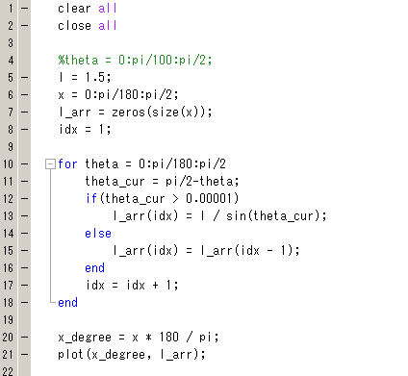
計算MATLABプログラム

